Slide 1
MIPS申优答辩
MIPS 5
39061430
冯嘉程

Slide 2
LAB2
基本上就是按部就班的实现了几个内存分配和管理函数

Slide 3
LAB3
学习了关于进程的内容
主要就是实现了在新建进程时的两个函数：env_alloc（）和load_icode（），这是建立的LAB2大量内存与虚存管理函数基础之上的。

Slide 4
LAB3我觉得比较有趣的一个地方就是关于每个进程映射自己页表的那部分
一个进程建立的过程基本如下
boot_map_segment(e->env_pgdir,UVPT,PDMAP,PADDR(pgdir),PTE_R)
⬆
Env_setup_vm
建立虚拟内存
➔
建立PDT

Env_alloc
新建PCB及相关
➔
填充PCB
Struct Env e

Env_create
新建进程

Load_icode
加载二进制代码
➔
Page_insert
需要多少分配多少

Slide 5
boot_map_segment(e->env_pgdir,UVPT,PDMAP,PADDR(pgdir),PTE_R)
/* o 4G -----------> +----------------------------+------------0x100000000 o | ... | kseg3 o +----------------------------+------------0xe000 0000 o | ... | kseg2 o +----------------------------+------------0xc000 0000 o | Interrupts & Exception | kseg1 o +----------------------------+------------0xa000 0000 o | Invalid memory | /|\ o +----------------------------+----|-------Physics Memory Max o | ... | kseg0 o VPT,KSTACKTOP-----> +----------------------------+----|-------0x8040 0000-------end o | Kernel Stack | | KSTKSIZE /|\ o +----------------------------+----|------ | o | Kernel Text | | PDMAP o KERNBASE -----> +----------------------------+----|-------0x8001 0000 | o | Interrupts & Exception | \|/ \|/ o ULIM -----> +----------------------------+------------0x8000 0000-------
o | User VPT | PDMAP /|\
o UVPT -----> +----------------------------+------------0x7fc0 0000 |
o | PAGES | PDMAP |
o UPAGES -----> +----------------------------+------------0x7f80 0000 |
o | ENVS | PDMAP |
o UTOP,UENVS -----> +----------------------------+------------0x7f40 0000 |
o UXSTACKTOP -/ | user exception stack | BY2PG |
o +----------------------------+------------0x7f3f f000 |
o | Invalid memory | BY2PG |
o USTACKTOP ----> +----------------------------+------------0x7f3f e000 |
o | normal user stack | BY2PG |
o +----------------------------+------------0x7f3f d000 |
a | | |
a ~~~~~~~~~~~~~~~~~~~~~~~~~~~~~~ |
a . . |
a . . kuseg
a . . |
a |~~~~~~~~~~~~~~~~~~~~~~~~~~~~| |
a | | |
o UTEXT -----> +----------------------------+ |
o | | 2 * PDMAP \|/
a 0 ------------> +----------------------------+ ----------------------------- o
VA ------UVPT
⬇
PA------pgdir

Slide 6
/user/Entry.S
.globl vptvpt:
.word UVPT
.globl vpdvpd:
.word (UVPT+(UVPT>>12)*4)
4M + 4K → 4M
把进程自己的页表映射到了自己的地址空间，安全？

Slide 7
关于Load_icode
调用page_insert()
把二进制运行码拷到内存里，现需要现分配内存页，现建立映射

Slide 8
LAB4
内容挺多，而且真的不太好调试，遇到了很多问题
但也是收获最多的

Slide 9
关于Syscall
写完了syscall_wrap.S里边MIPS汇编压栈，然后触发软中断，然后陷入内核（虽然原先也能跟人说清系统调用的原理，但这样手把手的实现这么一个过程还是第一次，这和只是说说的感受还是挺不一样的）
然后在内核里把syscall_all.c的几个具体系统调用实现

Slide 10
关于Fork
Fork函数的三个组成部分。。。
1.Sys_env_alloc
2.duppage
3.pgfault
回想起来是不太好做，如果没有李康助教的耐心帮助，我肯定是搞不定的

Slide 11
1.sys_env_alloc()
一个函数两个返回值。 酷
2.duppage()
拷贝父进程的用户空间。
PTE_R不仅仅代表只读。。
3.pgfault()
Copy on Write 。酷
不能添加printf…..

Slide 12
关于IPC
同步问题
用env->env_ipc_recving作为同步的信号
receive
Send

置1
置0

Env_Ipc_reving
⬇
⬇
等待归0
等待置1

Slide 13
添加系统调用+完成分级进程调度
在PCB中增加了进程的优先级
0级：最高优先级，抢占式运行
1级：普通优先级
N级：高于普通优先级

Slide 14
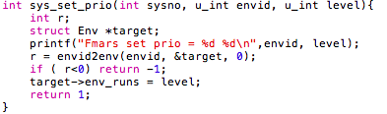
1. lib/ syscall.S
添加系统调用中断向量
.extern sys_set_prio
.word sys_set_prio
2. lib/ syscall_all.c
实现该系统调用

Slide 15

3. include/ unistd.h
给用户调用注册调用号
4. user/lib.h
声明调用
5. user/syscall_lib.c
用mysyscall触发软中断

Slide 16
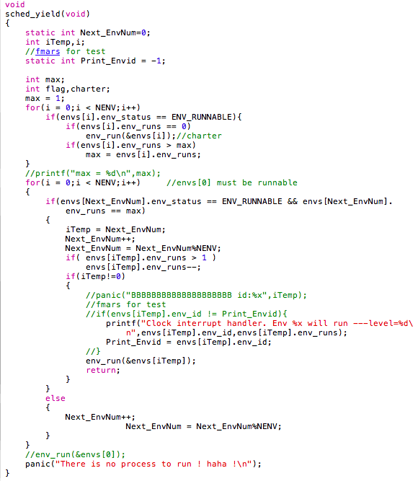
6. lib/ sched.c
修改进程调度算法

Slide 17
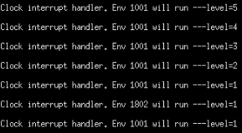

Slide 18
谢谢
感谢王老师提供MIPS架构实验，这是和学习理论完全不同一种感受
感谢李康助教认真负责的态度与强大的水平，让我学到了很多知识，否则我不可能顺利完成整个实验

